Slide 1


清
blue 好文艺
新

Slide 2

目
录
单击添加目录一文字
单击添加目录二文字
单击添加目录三文字
单击添加目录四文字
单击添加目录五文字

Slide 3


过渡页

Slide 4

长安大雪天，鸟雀难相觅。其中豪贵家，捣椒泥四壁。
到处爇红炉，周回下罗幂。暖手调金丝，蘸甲斟琼液。
醉唱玉尘飞，困融香汗滴。岂知饥寒人，手脚生皴劈。
新年都未有芳华，二月初惊见草芽。
白雪却嫌春色晚，故穿庭树作飞花。
两个黄鹂鸣翠柳，一行白鹭上青天。
窗含西岭千秋雪，门泊东吴万里船。
北风吹雪四更初，嘉瑞天教及岁除。
半盏屠苏犹未举，灯前小草写桃符。

Slide 5
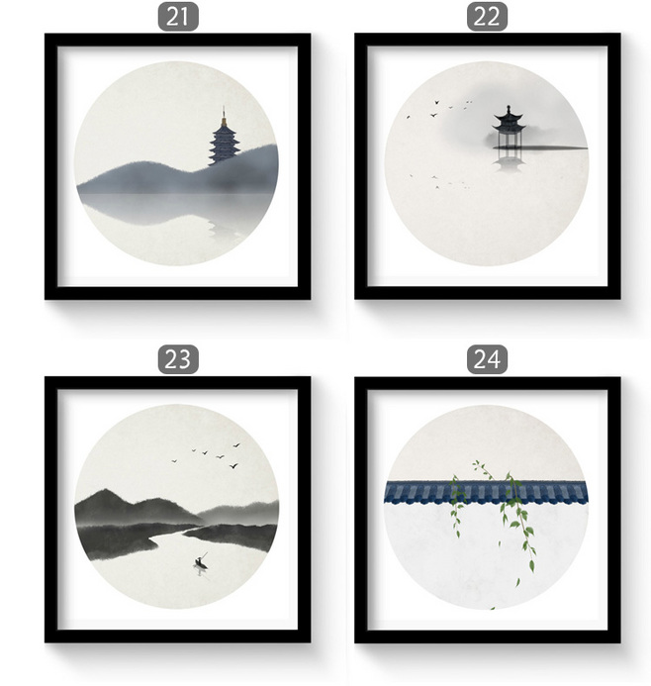
长安大雪天，鸟雀难相觅。其中豪贵家，捣椒泥四壁。
到处爇红炉，周回下罗幂。暖手调金丝，蘸甲斟琼液。
醉唱玉尘飞，困融香汗滴。岂知饥寒人，手脚生皴劈。

Slide 6


新年都未有芳华，二月初惊见草芽。
白雪却嫌春色晚，故穿庭树作飞花。
新年都未有芳华，二月初惊见草芽。白雪却嫌春色晚，故穿庭树作飞花。
新年都未有芳华，二月初惊见草芽。白雪却嫌春色晚，故穿庭树作飞花。
新年都未有芳华，二月初惊见草芽。白雪却嫌春色晚，故穿庭树作飞花。

Slide 7
新年都未有芳华，
二月初惊见草芽。
白雪却嫌春色晚，
故穿庭树作飞花。
两个黄鹂鸣翠柳，
一行白鹭上青天。
窗含西岭千秋雪，
门泊东吴万里船。
北风吹雪四更初，
嘉瑞天教及岁除。
半盏屠苏犹未举，
灯前小草写桃符。

Slide 8
过渡页

Slide 9

北风吹雪四更初，嘉瑞天教及岁除。半盏屠苏犹未举，灯前小草写桃符。
两个黄鹂鸣翠柳，一行白鹭上青天。窗含西岭千秋雪，门泊东吴万里船。
新年都未有芳华，二月初惊见草芽。
白雪却嫌春色晚，故穿庭树作飞花。
长安大雪天，鸟雀难相觅。其中豪贵家，
捣椒泥四壁。
到处爇红炉，周回下罗幂。暖手调金丝，
蘸甲斟琼液。
醉唱玉尘飞，困融香汗滴。岂知饥寒人，
手脚生皴劈。

Slide 10
新年都未有芳华，二月初惊见草芽。
白雪却嫌春色晚，故穿庭树作飞花。
新年都未有芳华，二月初惊见草芽。
白雪却嫌春色晚，故穿庭树作飞花。
新年都未有芳华，二月初惊见草芽。
白雪却嫌春色晚，故穿庭树作飞花。

Slide 11

新年都未有芳华，二月初惊见草芽。
白雪却嫌春色晚，故穿庭树作飞花。
新年都未有芳华，二月初惊见草芽。
白雪却嫌春色晚，故穿庭树作飞花。
新年都未有芳华，二月初惊见草芽。
白雪却嫌春色晚，故穿庭树作飞花。

Slide 12
过渡页

Slide 13
长安大雪天，鸟雀难相觅。其中豪贵家，捣椒泥四壁。到处爇红炉，周回下罗幂。
暖手调金丝，蘸甲斟琼液。醉唱玉尘飞，困融香汗滴。岂知饥寒人，手脚生皴劈。
新年都未有芳华，二月初惊见草芽。
白雪却嫌春色晚，故穿庭树作飞花。
新年都未有芳华，二月初惊见草芽。
白雪却嫌春色晚，故穿庭树作飞花。
新年都未有芳华，二月初惊见草芽。
白雪却嫌春色晚，故穿庭树作飞花。

Slide 14
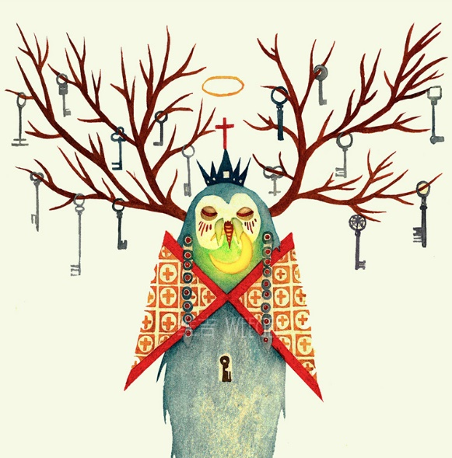
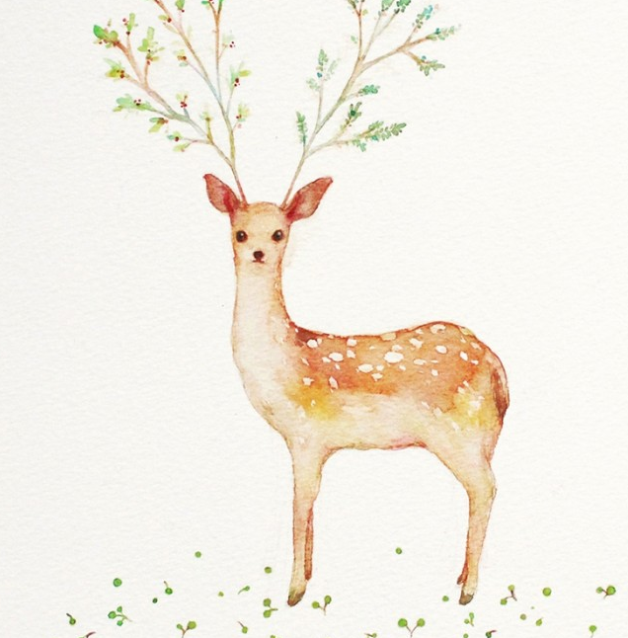
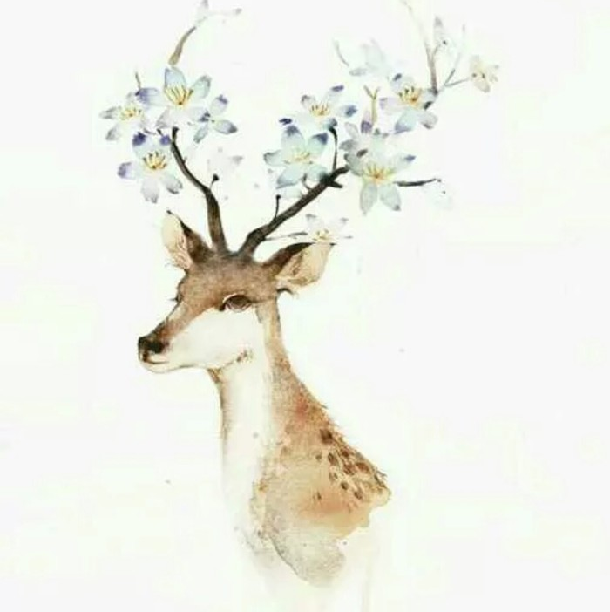
新年都未有芳华，二月初惊见草芽。
白雪却嫌春色晚，故穿庭树作飞花。
长安大雪天，鸟雀难相觅。其中豪贵家，
捣椒泥四壁。
到处爇红炉，周回下罗幂。暖手调金丝，
蘸甲斟琼液。
醉唱玉尘飞，困融香汗滴。岂知饥寒人，
手脚生皴劈。

Slide 15
长安大雪天，鸟雀难相觅。其中豪贵家，捣椒泥四壁。到处爇红炉，周回下罗幂。
暖手调金丝，蘸甲斟琼液。醉唱玉尘飞，困融香汗滴。岂知饥寒人，手脚生皴劈。
新年都未有芳华，二月初惊见草芽。
白雪却嫌春色晚，故穿庭树作飞花。
新年都未有芳华，二月初惊见草芽。
白雪却嫌春色晚，故穿庭树作飞花。

Slide 16
新年都未有芳华，二月初惊见草芽。
白雪却嫌春色晚，故穿庭树作飞花。
新年都未有芳华，二月初惊见草芽。
白雪却嫌春色晚，故穿庭树作飞花。
长安大雪天，鸟雀难相觅。其中豪贵家，
捣椒泥四壁。
到处爇红炉，周回下罗幂。暖手调金丝，
蘸甲斟琼液。
醉唱玉尘飞，困融香汗滴。岂知饥寒人，
手脚生皴劈。
新年都未有芳华，二月初惊见草芽。
白雪却嫌春色晚，故穿庭树作飞花。
新年都未有芳华，二月初惊见草芽。
白雪却嫌春色晚，故穿庭树作飞花。

Slide 17
谢
谢
观
赏

Slide 18

10000+套精品PPT模板全部免费下载
PPT营
www.pptying.com
Notes:
模板来自于 https://www.pptying.com 【PPT营】

